Slide 1
Hledání nejkratší cesty a maximálního toku v síti
Ing. Radomír Perzina, Ph.D.

Slide 2
Síť
Síť je souvislý, orientovaný, hranově (případně uzlově) ohodnocený graf s nezáporným hodnocením, v němž existuje dvojice uzlů, z nichž jeden je vstupem do sítě (nevstupuje do něj žádná hrana) a druhý je výstupem ze sítě (nevystupuje z něj žádná hrana).
Jako příklad může sloužit vodovodní síť, potrubní síť, telefonní síť, počítačová nebo silniční síť.

Slide 3
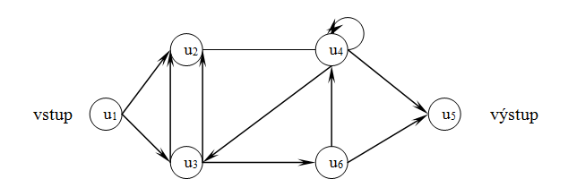
Příklad
Graf na následujícím obrázku je sítí. V síti mohou existovat vícenásobné hrany, smyčky, cykly i neorientované hrany

Slide 4
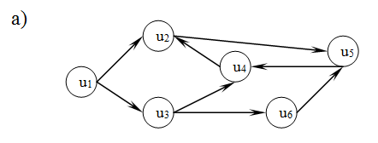
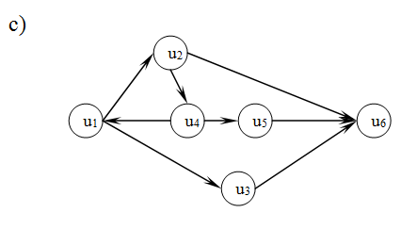
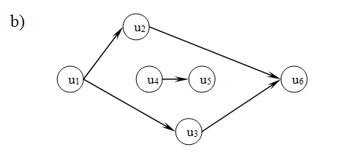
Příklad
Grafy na následujících třech obrázkách nejsou sítěmi. Proč?

Slide 5
Hledání nejkratší cesty v síti
Mějme ohodnocenou síť, pro názornost uvažujme, že ohodnocení každé hrany představuje délku této hrany.
Délkou cesty rozumíme součet ohodnocení všech hran, které tuto cestu tvoří, a nejkratší cestou rozumíme tu, která má ze všech možných cest mezi vstupem a výstupem nejmenší délku.
Obecnější formulace úlohy: nalezení nejkratší cesty mezi dvěma zvolenými uzly, které nemusí nutně být vstupem a výstupem sítě; pro neorientované sítě namísto cesty uvažujeme řetězec.

Slide 6
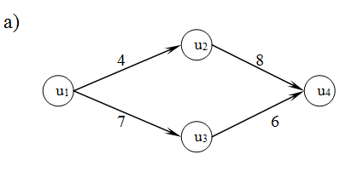
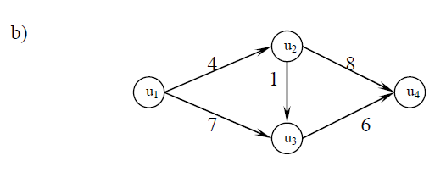
Příklad
Pro následující čtyři sítě určete nejkratší cestu, a zjistěte její délku.

Slide 7
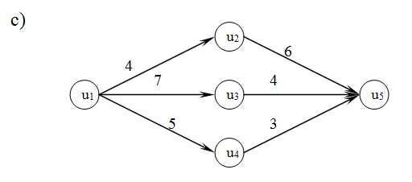
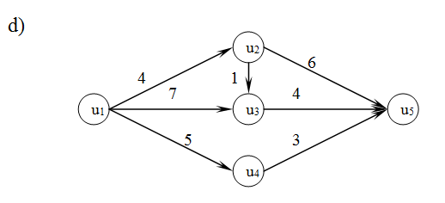
Příklad - pokračování

Slide 8
Algoritmus pro nalezení nejkratší cesty
Dantzigův algoritmus
algoritmus hledání nejkratší cesty v jednoduché síti.
Jednoduchá síť neobsahuje žádné smyčky, cykly ani vícenásobné hrany.
Když bude mít jednoduchá síť uzly (číslo uzlu m) označeny čísly m=1, 2, …, n, pak Dantzigův algoritmus nalezne navíc nejkratší cesty z uzlu 1 do všech ostatních uzlů

Slide 9
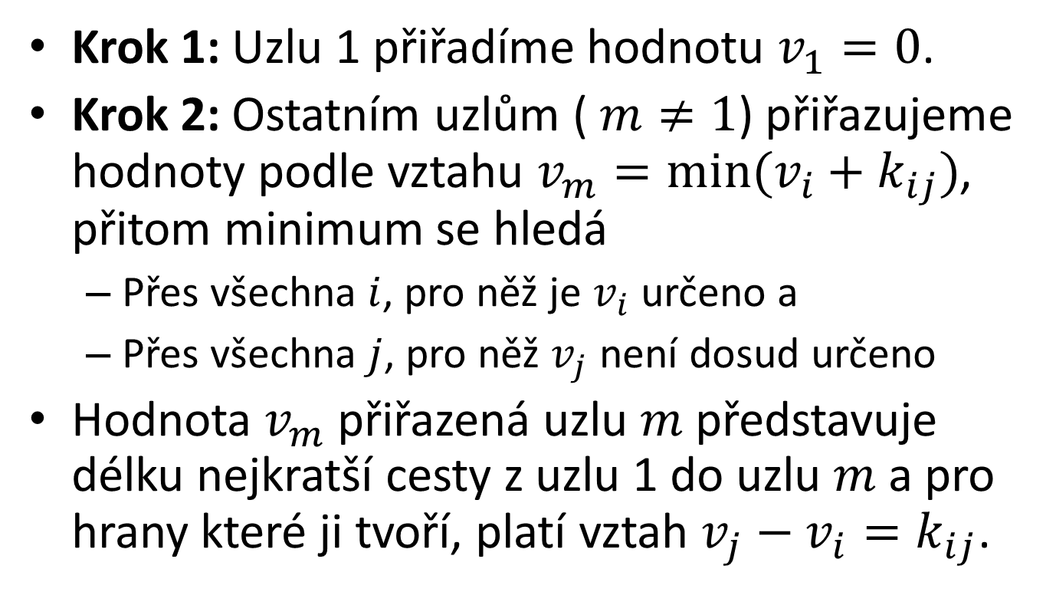
Dantzigův algoritmus pro nalezení nejkratší cesty v síti
Krok 1: Uzlu 1 přiřadíme hodnotu $v_{1}=0$.
Krok 2: Ostatním uzlům ( $m≠1$) přiřazujeme hodnoty podle vztahu $v_{m}=min⁡(v_{i}+k_{ij})$, přitom minimum se hledá
  Přes všechna $i$, pro něž je $v_{i}$ určeno a
  Přes všechna $j$, pro něž $v_{j}$ není dosud určeno
Hodnota $v_{m}$ přiřazená uzlu $m$ představuje délku nejkratší cesty z uzlu 1 do uzlu $m$a pro hrany které ji tvoří, platí vztah ${v_{j}−v}_{i}=k_{ij}$.

Slide 10
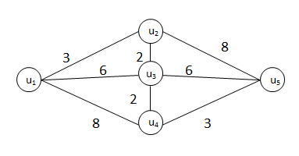
Příklad
Předpokládejme silniční síť, zadanou na následujícím obrázku, jednotlivé ohodnocení hran udávají vzdálenosti mezi městy v kilometrech. Našim úkolem je nalézt nejkratší cestu mezi městy označenými uzly u₁ a u₅.

Slide 11
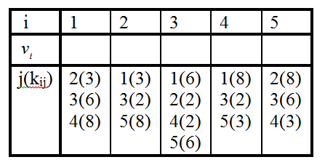
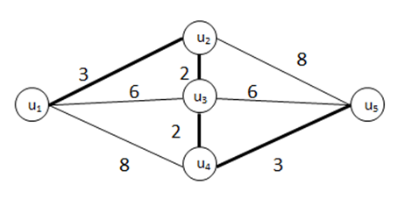
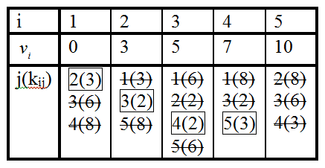
Příklad - řešení

Slide 12
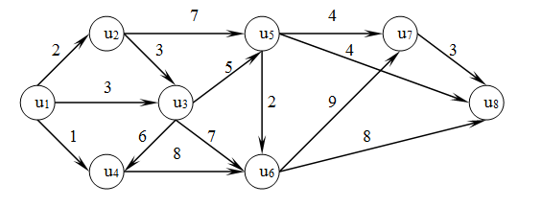
Příklad
Předpokládejme silniční síť, zadanou na následujícím obrázku. Našim úkolem je nalézt nejkratší cestu mezi uzly u₁ a u₈
9

Slide 13
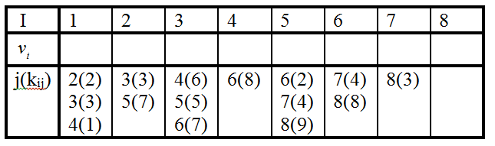
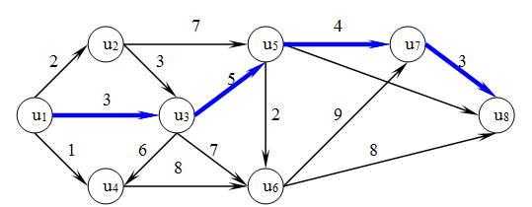
Příklad - řešení
(9)

Slide 14
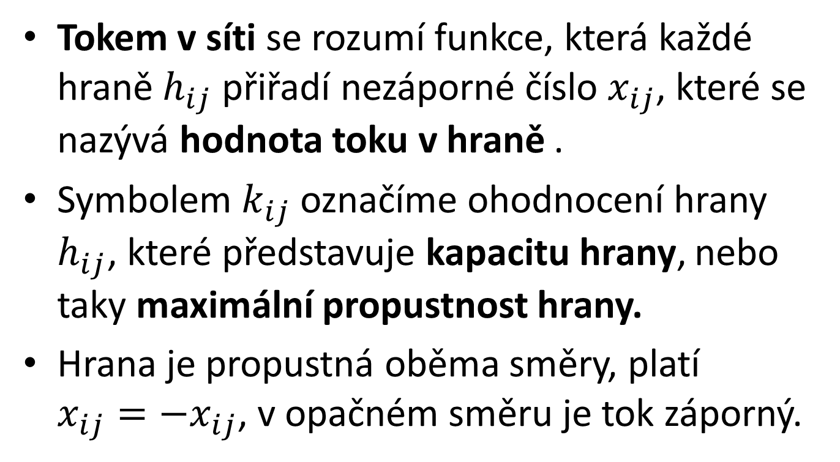
Nalezení maximálního toku sítí (minimálního řezu sítě).
Tokem v síti se rozumí funkce, která každé hraně $h_{ij}$ přiřadí nezáporné číslo $x_{ij}$, které se nazývá hodnota toku v hraně .
Symbolem $k_{ij}$ označíme ohodnocení hrany $h_{ij}$, které představuje kapacitu hrany, nebo taky maximální propustnost hrany.
Hrana je propustná oběma směry, platí $x_{ij}={−x}_{ij}$, v opačném směru je tok záporný.

Slide 15
Maximální tok v síti
Maximálním tokem celé sítě je součet všech skutečných toků u vstupního vrcholu, případně součet všech skutečných toků u výstupního vrcholu – tyto čísla by měla být stejná

Slide 16

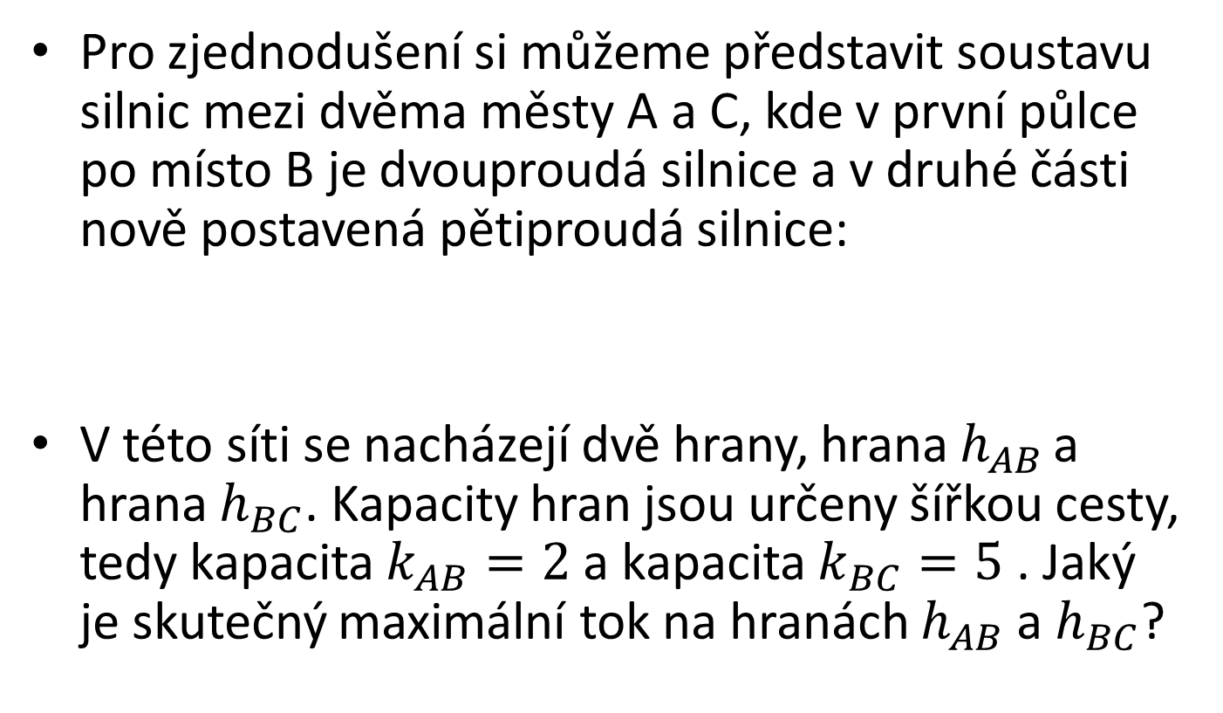
Příklad
Pro zjednodušení si můžeme představit soustavu silnic mezi dvěma městy A a C, kde v první půlce po místo B je dvouproudá silnice a v druhé části nově postavená pětiproudá silnice:
V této síti se nacházejí dvě hrany, hrana $h_{AB}$ a hrana $h_{BC}$. Kapacity hran jsou určeny šířkou cesty, tedy kapacita $k_{AB}=2$ a kapacita $k_{BC}=5$ . Jaký je skutečný maximální tok na hranách $h_{AB}$a $h_{BC}$?

Slide 17
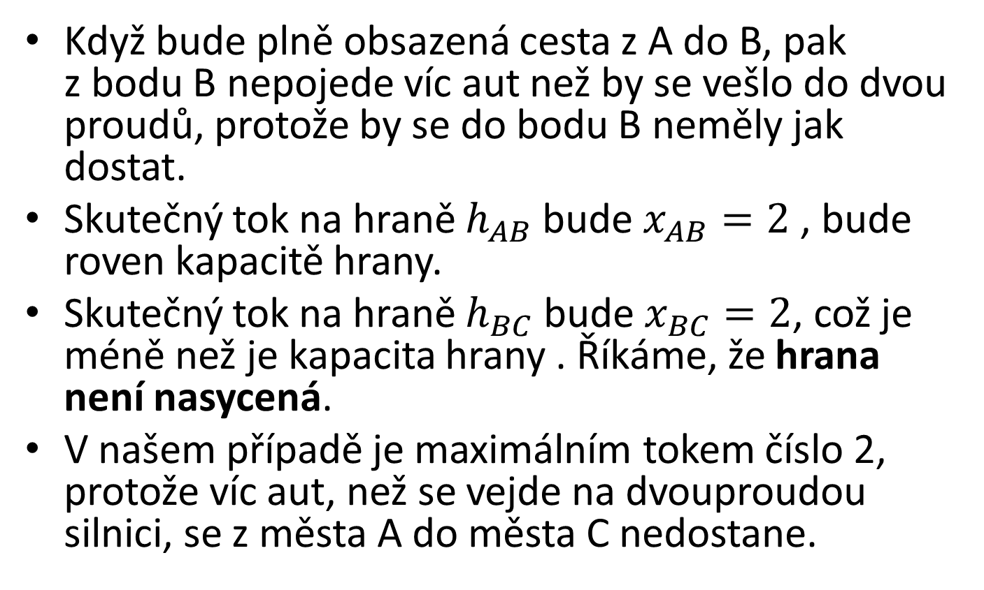
Příklad - řešení
Když bude plně obsazená cesta z A do B, pak z bodu B nepojede víc aut než by se vešlo do dvou proudů, protože by se do bodu B neměly jak dostat.
Skutečný tok na hraně $h_{AB}$bude $x_{AB}=2$ , bude roven kapacitě hrany.
Skutečný tok na hraně $h_{BC}$ bude $x_{BC}=2$, což je méně než je kapacita hrany . Říkáme, že hrana není nasycená.
V našem případě je maximálním tokem číslo 2, protože víc aut, než se vejde na dvouproudou silnici, se z města A do města C nedostane.

Slide 18
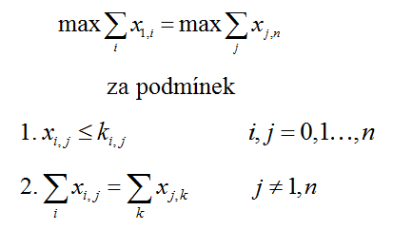
Matematický model úlohy maximálního toku
Předpokládáme maximalizaci součtu všech skutečných toků u vstupního vrcholu, případně u výstupního vrcholu.
Podmínky 1: tok na žádné hraně nesmí překročit kapacitu hrany.
Podmínky 2: tok, který do uzlu vstupuje, se rovná toku, který z uzlu vystupuje. (nedochází ke ztrátám na uzlech).

Slide 19

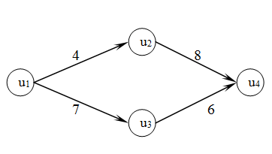
Příklad
Pro následující čtyři sítě určete maximální tok mezi vstupním a výstupním uzlem.

Slide 20
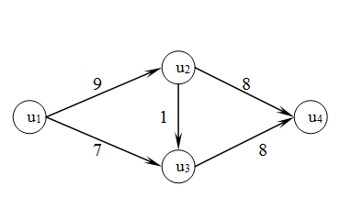
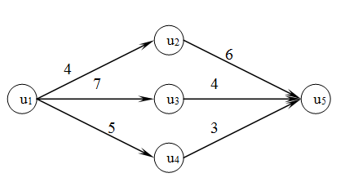
Příklad - pokračování

Slide 21
Algoritmus pro nalezení maximálního toku sítí
Pro nalezení maximálního toku v síti si ukážeme jednoduchý algoritmus, který však je použitelný pouze pro jednoduché sítě.
Síť se nazývá jednoduchá, jestliže je rovinná a jestliže lze přidat do sítě další hranu spojující vstupní a výstupní uzel tak, že se nekříží s žádnou hranou.

Slide 22
Algoritmus „Nejsevernější cesty“ k nalezení maximálního toku v jednoduché síti
Krok 1. Nalezneme „nejsevernější“ cestu (díváme-li se na graf jako na mapu) mezi vstupem a výstupem A_{i} a na této cestě nalezneme hranu s minimální propustností. Tato propustnost určuje propustnost dané cesty, označme ji k(A_{i}).
Krok 2. Původní síť upravíme tak, že na „nejsevernější“ cestě vynecháme hrany s minimální propustností a kapacity ostatních hran na této cestě o tuto propustnost snížíme. Získáme tak nový ohodnocený částečný graf.

Slide 23
Algoritmus „Nejsevernější cesty“ k nalezení maximálního toku v jednoduché síti
Krok 3. Pokračujeme dle kroků 1. a 2. tak dlouho, dokud mezi vstupem a výstupem existuje nějaká cesta. Když cesta neexistuje, algoritmus končí.
Krok 4. Maximální tok sítí je dán součtem propustností jednotlivých cest:

Slide 24
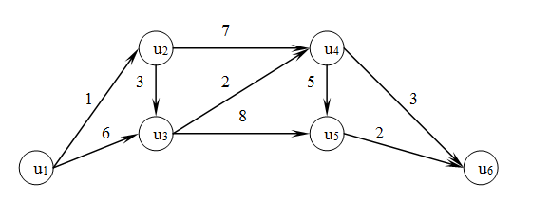
Příklad
Předpokládejte potrubní síť tak, jak je zadaná v následujícím obrázku. Úkolem je nalézt maximální tok mezi uzly u₁ a u₆.

Slide 25
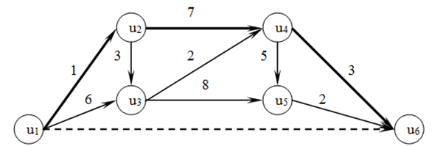
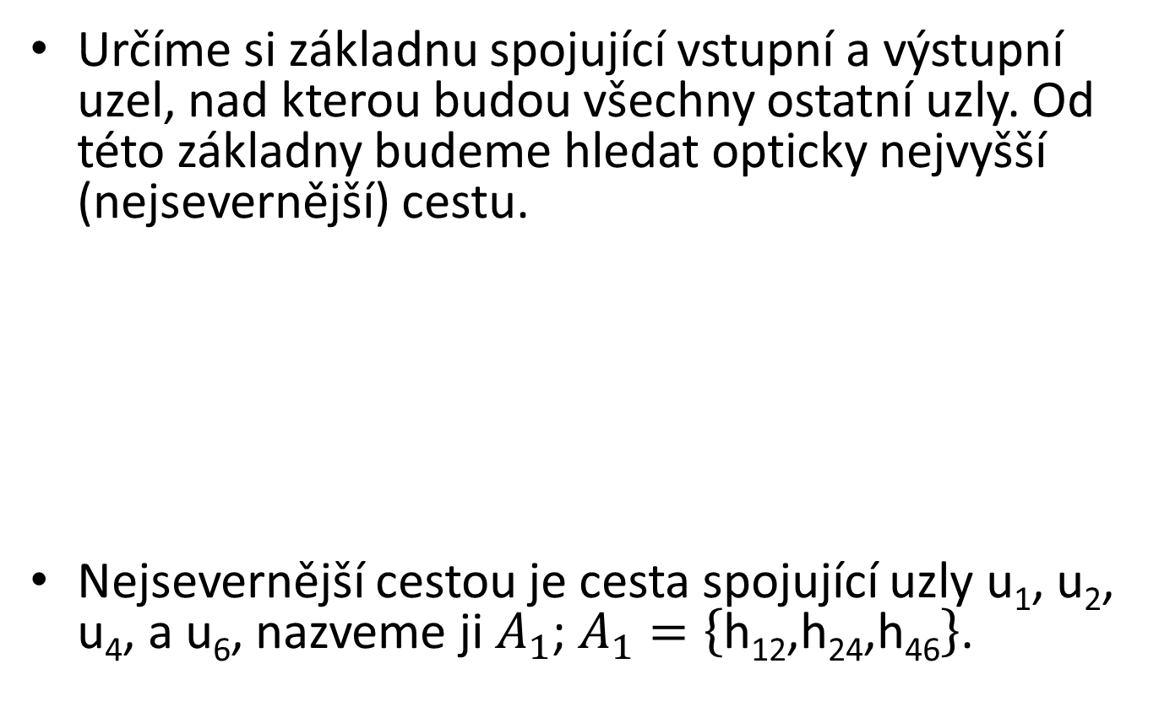
Řešení příkladu
Určíme si základnu spojující vstupní a výstupní uzel, nad kterou budou všechny ostatní uzly. Od této základny budeme hledat opticky nejvyšší (nejsevernější) cestu.
Nejsevernější cestou je cesta spojující uzly u₁, u₂, u₄, a u₆, nazveme ji $A_{1}$; $A_{1}=\left\{\text{h}\text{1}\text{2}\text{,}\text{h}\text{2}\text{4}\text{,}\text{h}\text{4}\text{6}\right\}$.

Slide 26
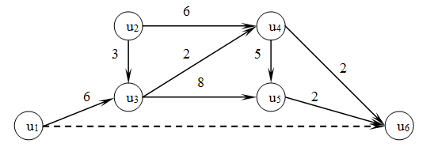
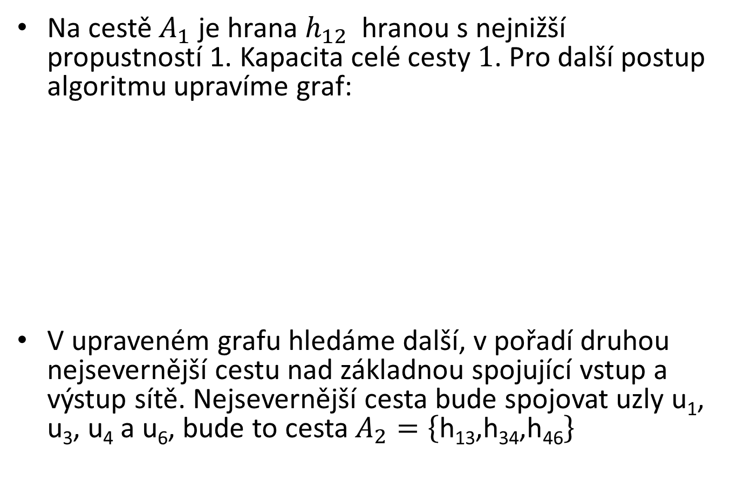
Řešení příkladu
Na cestě $A_{1}$ je hrana $h_{12}$ hranou s nejnižší propustností 1. Kapacita celé cesty $1$. Pro další postup algoritmu upravíme graf:
V upraveném grafu hledáme další, v pořadí druhou nejsevernější cestu nad základnou spojující vstup a výstup sítě. Nejsevernější cesta bude spojovat uzly u₁, u₃, u₄ a u₆, bude to cesta $A_{2}=\left\{\text{h}\text{1}\text{3}\text{,}\text{h}\text{34}\text{,}\text{h}\text{4}\text{6}\right\}$

Slide 27
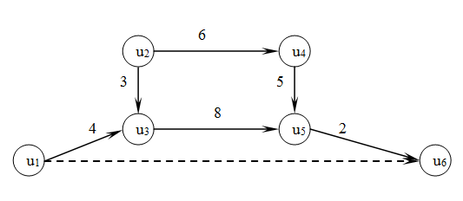

Řešení příkladu
Nejnižší propustnost na cestě mají hrany $\text{h}\text{34}$ a $\text{h}\text{4}\text{6}$, jejich propustnost je 2 a tedy kapacita cesty $A_{2}$ je taky 2, ${k(A}_{2})=2$.
Síť pro další mezikrok:

Slide 28
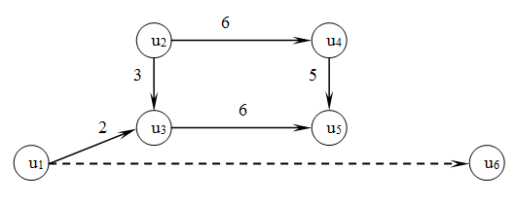

Řešení příkladu
V upraveném grafu nalezneme další, v pořadí už třetí opticky nejsevernější spojující uzly u₁ a u₆, kterou označíme $A_{3}, A_{3}=\left\{\text{h}\text{1}\text{3}\text{,}\text{h}\text{35}\text{,}\text{h}\text{56}\right\}$, ${k(A}_{3})=2$.

Slide 29
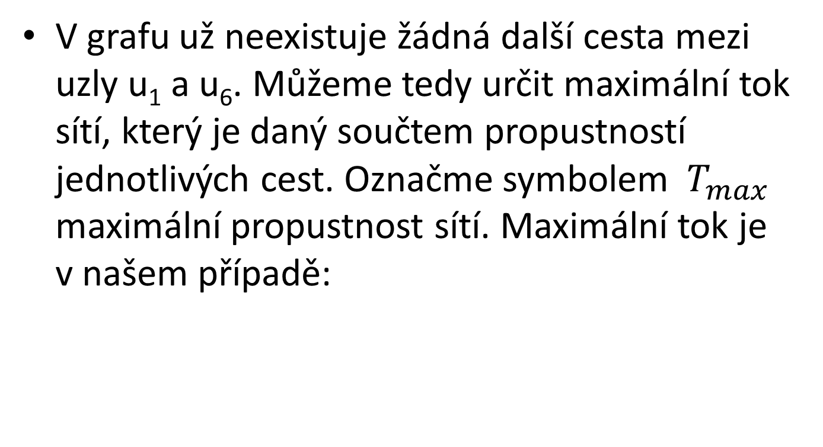
Řešení příkladu
V grafu už neexistuje žádná další cesta mezi uzly u₁ a u₆. Můžeme tedy určit maximální tok sítí, který je daný součtem propustností jednotlivých cest. Označme symbolem $T_{max}$ maximální propustnost sítí. Maximální tok je v našem případě:

Slide 30
Jiné algoritmy pro nalezení maximálního toku sítí
Protože lze výše uvedený algoritmus použít jen v případě jednoduché sítě (těch je v praxi většina), zůstávají nám k řešení obecných sítí (těch, které nejsou jednoduché) pouze metody lineárního programování. Ty jsou však pro řešení naší úlohy trochu těžkopádné.
Ford – Fulkersonův algoritmus - v 60. letech minulého století jednodušší metodu. Zavedli k tomu pojem řez sítě.

Slide 31
Řez sítě
Nechť U₁ a U₂ jsou dvě disjunktní podmnožiny množiny uzlů U takové, že kde U₁ obsahuje alespoň vstup sítě a U₂ obsahuje alespoň výstup sítě.
Pak řezem sítě rozumíme množinu hran, které mají počáteční uzel v U₁ a koncový uzel v U₂.
Kapacitou řezu rozumíme součet ohodnocení hran k_{ij}, které tvoří řez.

Slide 32
„Max-Flow-Min-Cut theorem“
Obecně platí, že maximální hodnota toku v síti je rovna kapacitě minimálního řezu sítě.
Tento výsledek se v odborné literatuře nazývá věta o maximálním toku a minimálním řezu, anglicky „Max-Flow-Min-Cut theorem“.
Ford-Fulkersonův algoritmus zde nebudeme podrobně popisovat, řekneme jen, že vede k nalezení řezu s minimální kapacitou a tedy k hodnotě maximálního toku v síti.

Slide 33
Děkuji za pozornost

